Slide 1
Прикладной характер ОГЭ или Функциональная грамотность на уроках физики.
Учитель физики МБОУ Школа 174 Павлова Е.О.

Slide 2
Из Указа Президента Российской Федерации от 07.05.2018 г.№ 204 о национальных целях и стратегических задачах развития Российской Федерации на период до 2024 года при разработке национального проекта в сфере образования Правительству РФ необходимо обеспечить: •глобальную конкурентоспособность российского образования; •вхождение Российской Федерации в число 10 ведущих стран по качеству общего образования.

Slide 3
Цель программы: сохранение лидирующих позиций Российской Федерации в международном исследовании качества чтения и понимания текста (PIRLS), а также в международном исследовании качества математического и естественно-научного образования (TIMSS); повышение позиций Российской Федерации в международной программе по оценке образовательных достижений учащихся (PISA).

Slide 5
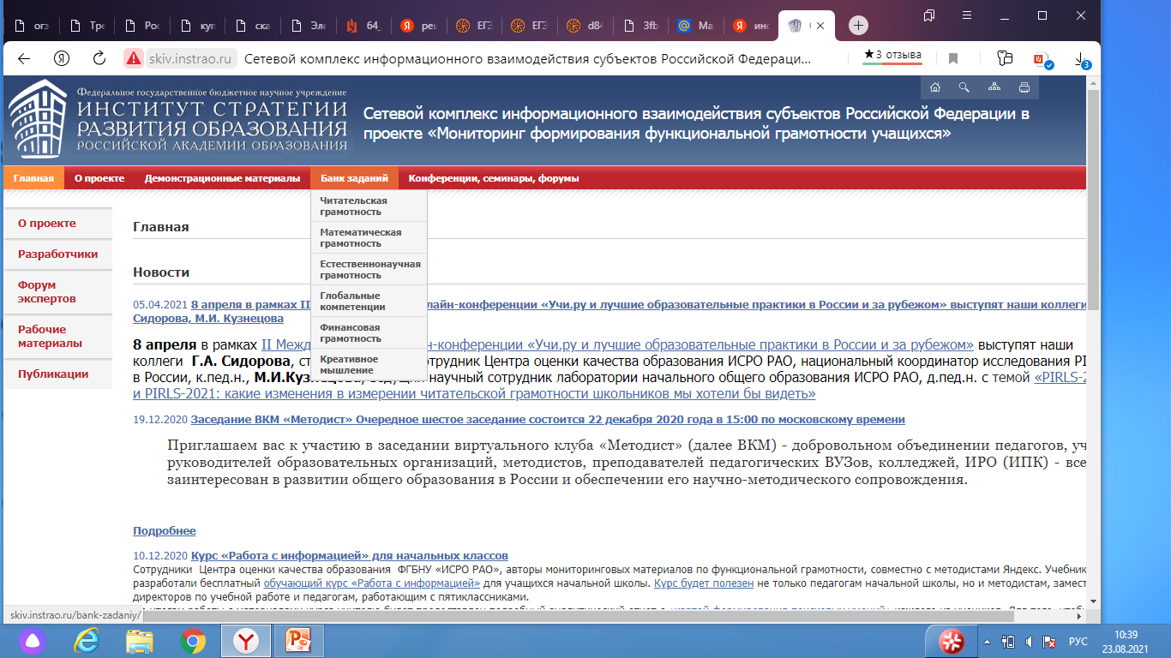

Slide 6
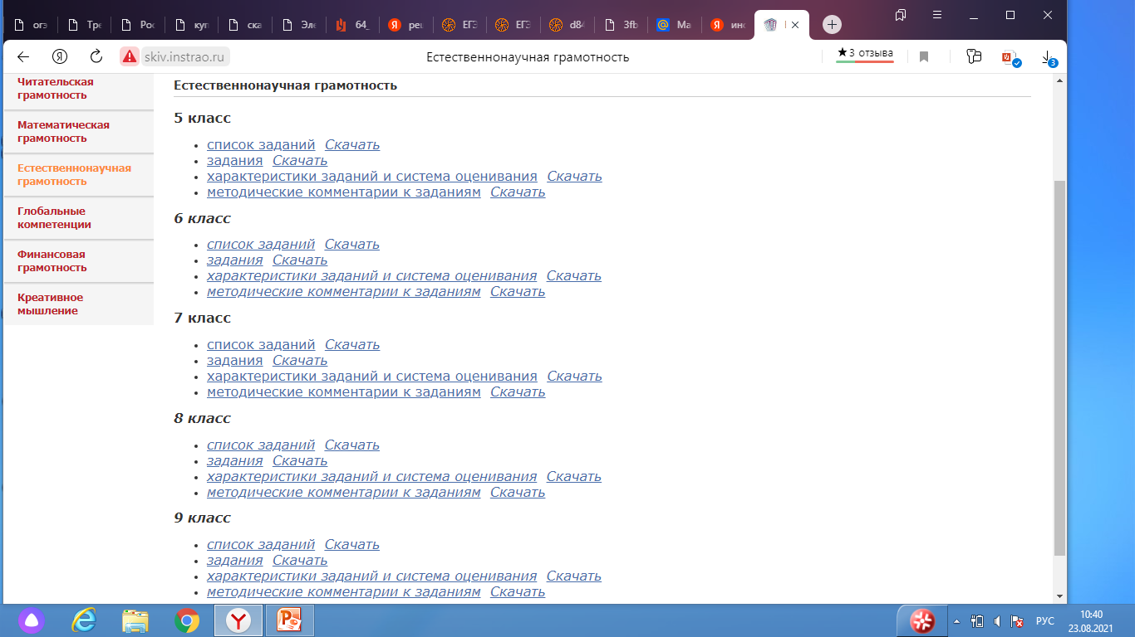

Slide 9
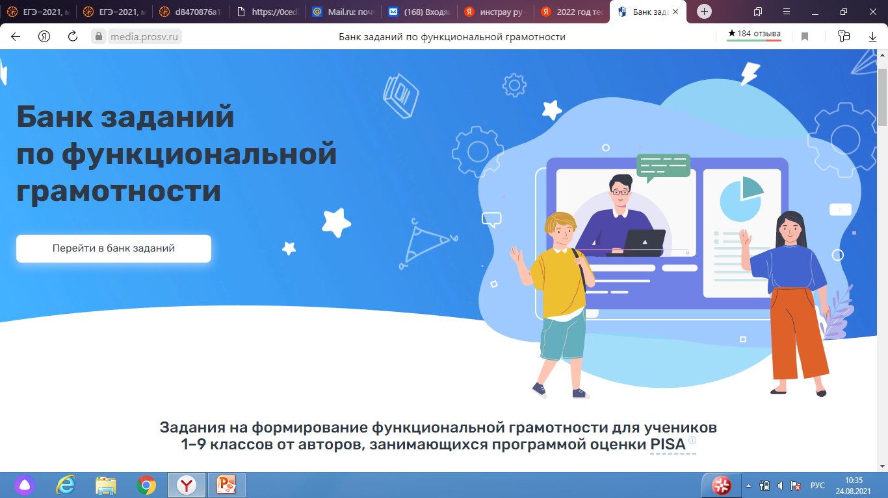
В 2022 году Российская Федерация как и другие страны участвует в международном тестировании PISA 2022

Slide 10
Ссылки базы данных
https://fipi.ru/otkrytyy-bank-zadaniy-dlya-otsenki-yestestvennonauchnoy-gramotnosti
http://varlamovo.minobr63.ru/банк-заданий-по-функциональной-грамо/
https://uoirbitmo.ru/upload/files/docs/sbornik_po_funk.gr.na_urokah_matem..docx
https://fg.resh.edu.ru/
http://skiv.instrao.ru/bank-zadaniy/

